Slide 1
Использование проектной технологии в обучении младших школьников (выступление на семинаре)
Подготовила:
Учитель начальных классов
МОАУ «СОШ № 24 г. Орска»
Самарина О.А.

Slide 2
1. Актуальность использования проектной технологии в обучении.
В связи с социально-экономическими изменениями в мире в современном обществе возникла потребность в активных, деятельных людях, которые могли бы быстро приспосабливаться к меняющимся трудовым условиям, выполнять работу с оптимальными энергозатратами, способных к самообразованию, самовоспитанию, саморазвитию.
Среди наиболее важных качеств современного человека выделяются активная мыслительная деятельность, критичность мышления, поиск нового, желание и умение приобретать знания самостоятельно. Тем самым на образование возлагается функция, которая бы способствовала развитию самостоятельности и ответственности личности, была бы ориентированна на ее саморазвитие, самообразование, самореализацию.

Slide 3
2. МЕТОД УЧЕБНЫХ ПРОЕКТОВ – ОБРАЗОВАТЕЛЬНАЯ ТЕХНОЛОГИЯ XXI ВЕКА.
В основе метода проектов лежит развитие познавательных навыков учащихся, умений самостоятельно конструировать свои знания, умений ориентироваться в информационном пространстве, развитие критического мышления.
Метод проектов всегда ориентирован на самостоятельную деятельность учащихся — индивидуальную, парную, групповую, кото­рую учащиеся выполняют в течение определенного отрезка времени. Этот подход органично сочетается с групповым подходом к обучению. Метод проектов всегда предполагает решение какой-то проблемы, предусматривающей, с одной стороны, использование разнообразных методов, средств обучения, а с другой - интегрирование знаний, умений из различных областей науки, техники, технологии, творческих областей. Результаты выполненных проектов должны быть «осязаемыми», т.е., если это теоретическая проблема, то конкретное ее решение, если практическая — конк­ретный результат, готовый к внедрению.
Умение пользоваться методом проектов — показатель высокой квалификации преподавателя, его прогрессивной методики обучения и развития. Недаром эти технологии относят к технологиям XXI века, предусматривающим прежде всего умение адаптироваться к стремительно изменяющимся условиям жизни человека постиндустриального общества

Slide 4
3. ЦЕЛЬ ПРОЕКТНОГО ОБУЧЕНИЯ
Цель проектного обучения состоит в том, чтобы создать условия, при которых учащиеся:
самостоятельно и охотно приобретают недостающие знания из разных источников;
учатся пользоваться приобретенными знаниями для решения познавательных и практических задач;
приобретают коммуникативные умения, работая в различных группах;
развивают у себя исследовательские умения (умения выявления проблем, сбора информации, наблюдения, проведения эксперимента, анализа, построения гипотез, обобщения);
развивают системное мышление.

Slide 5
4. ТЕОРЕТИЧЕСКИЕ ПОЗИЦИИ ПРОЕКТНОГО ОБУЧЕНИЯ.
Исходные теоретические позиции проектного обучения:
- в центре внимания — ученик, содействие развитию его творческих способностей;
- образовательный процесс строится не в логике учебного предмета, а в логике деятельности, имеющей личностный смысл для ученика, что повышает его мотивацию в учении;
- индивидуальный темп работы над проектом обеспечивает выход каждого ученика на свой уровень развития;
- комплексный подход к разработке учебных проектов способствует сбалансированному развитию основных физиологических и психических функций ученика;
- глубокое, осознанное усвоение базовых знаний обеспечивается за счет универсального их использования в разных ситуациях.
Таким образом, суть проектного обучения состоит в том, что учение в процессе работы над учебным проектом постигает реальные процессы, объекты.

Slide 6
5. СОВРЕМЕННАЯ КЛАССИФИКАЦИЯ УЧЕБНЫХ ПРОЕКТОВ.
Проект может быть групповым и персональным. Каждый из них имеет свои неоспоримые достоинства.
Современная классификация учебных проектов сделана на основе доминирующей (преобладающей) деятельности учащихся:
практико-ориентированный проект (от учебного пособия до пакета рекомендаций по восстановлению экономики страны);
исследовательский проект - исследование какой-либо проблемы по всем правилам научного исследования;
информационный проект — сбор и обработка информации по значимой проблеме с целью ее презентации широкой аудитории (статья в СМИ, информация в сети Интернет);
творческий проект — максимально свободный авторский подход в решении проблемы. Продукт- альманахи, видеофильмы, театрализации, произведения изо или декоративно-прикладного искусства и т.п.
ролевой проект — литературные, исторические и т.п. деловые ролевые игры, результат которых остается открытым до самого конца.

Slide 7
Возможна классификация проектов по:
• тематическим областям;
• масштабам деятельности;
• срокам реализации;
• количеству исполнителей;
• важности результатов.
Но независимо от типа проекта, все они:
• в определенной степени неповторимы и уникальны;
• направлены на достижение конкретных целей;
• ограничены во времени;
• предполагают координированное выполнение взаимосвязанных действий.

Slide 8
По комплексности проекты могут быть монопроектами и межпредметными.
Монопроекты реализуются в рамках одного учебного предмета или одной области знания.
Межпредметные — выполняются во внеурочное время под руководством специалистов из разных областей знания.

Slide 9
По характеру контактов проекты бывают
внутриклассными, внутришкольными,
региональными и международными.
Два последних, как правило, реализуются как телекоммуникационные проекты, с использованием возможностей Интернета и средств современных компьютерных технологий.

Slide 10
По продолжительности различают:
минипроекты — укладываются в один урок или даже его часть;
краткосрочные — на 4-6 уроков;
недельные, требующие 30-40 часов; предполагается сочетание классных и внеклассных форм работы; глубокое погружение в проект делает проектную неделю оптимальной фор­мой организации проектной работы;
• долгосрочные (годичные) проекты как индивидуальные, так и групповые; выполняются, как правило, во внеурочное время.

Slide 11
Виды презентации проектов:
- научный доклад;
- деловая игра;
- демонстрация видеофильма;
- экскурсия;
- телепередача;
- научная конференция;
- инсценировка;
- театрализация;
- игры с залом;
- защита на Ученом Совете;
- диалог исторических или литературных персонажей;
- спортивная игра;
- спектакль;
- путешествие;
- реклама;
- пресс-конференция.

Slide 12
Проектная деятельность в моей практике.

Slide 13
Проект « Моя родословная»
(Индивидуальный проект)

Slide 14
Коллективный монопроект
« Числа в нашей жизни»
Задача: подобрать материал (стихи, загадки , скороговорки и т.д.) , где встречаются числа.

Slide 15
Коллективный монопроект «На что похожа буква»
Задача: Изобразить любую букву русского алфавита в виде предмета из окружающего мира на основе их сходства.

Slide 16
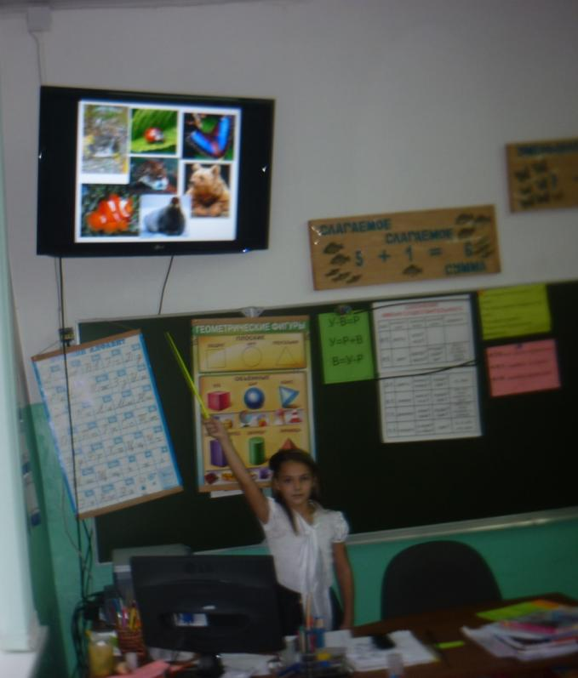
Защита проекта «Красная книга» В форме презентации

Slide 17
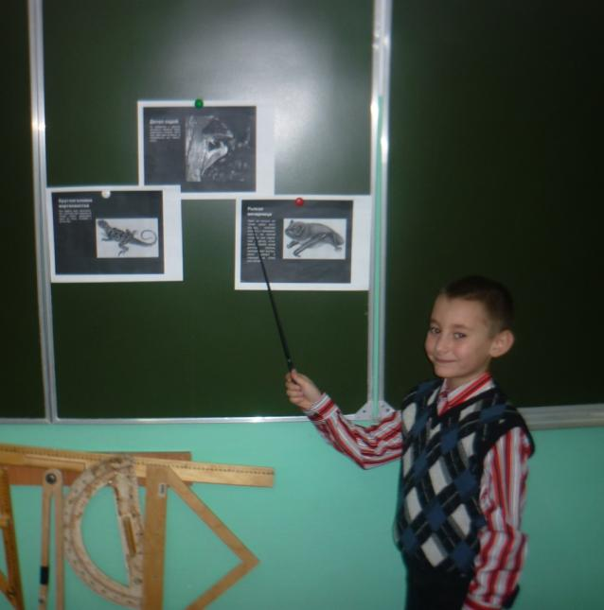
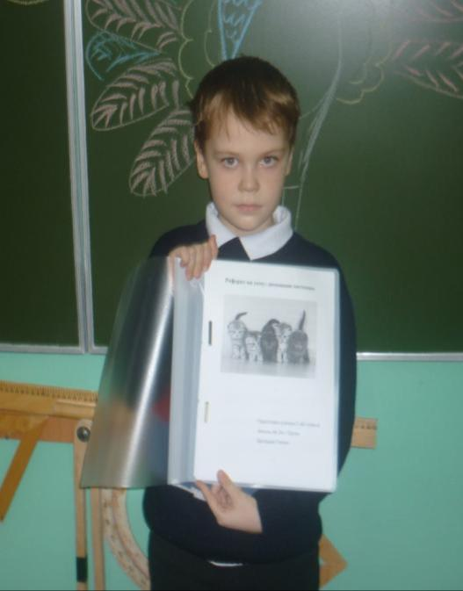
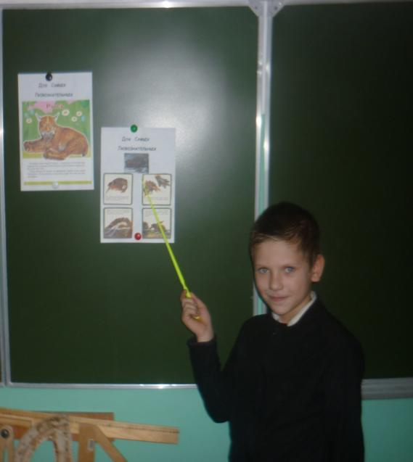
И в форме устных сообщений

Slide 18
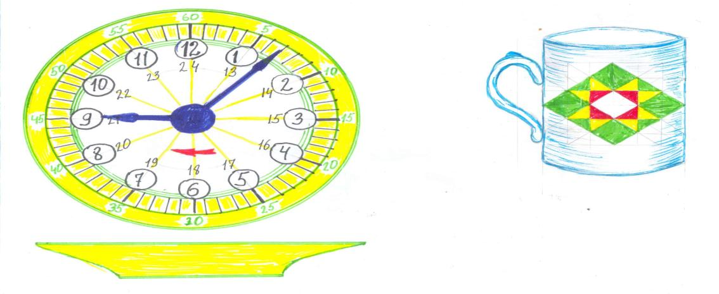
Групповой монопроект « Орнаменты на посуде»
Задача: Рассмотреть узоры на имеющейся посуде дома, в Интернете. Увидеть закономерность повторения и сочетания узоров и придумать свой узор.

Slide 19
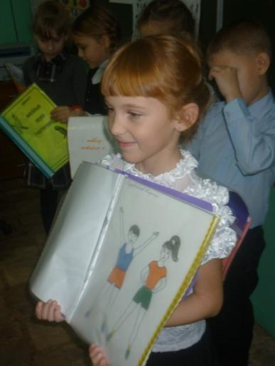
Групповой проект « Мы за здоровый образ жизни!»
Задача: По принципу дорожных знаков изобразить запрещающий и разрешающий знак по теме.
г

Slide 20
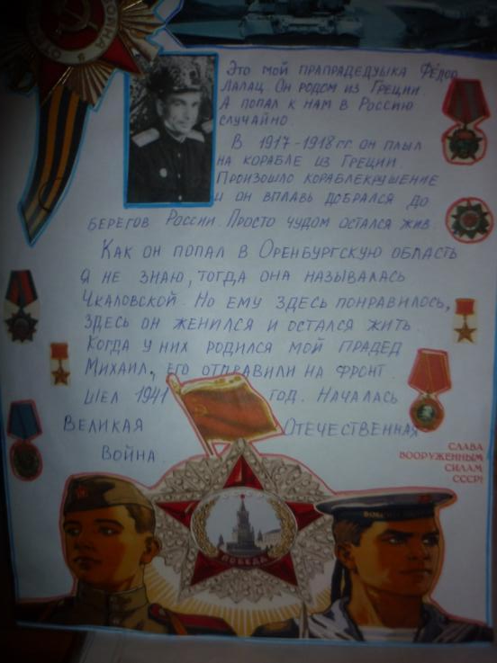
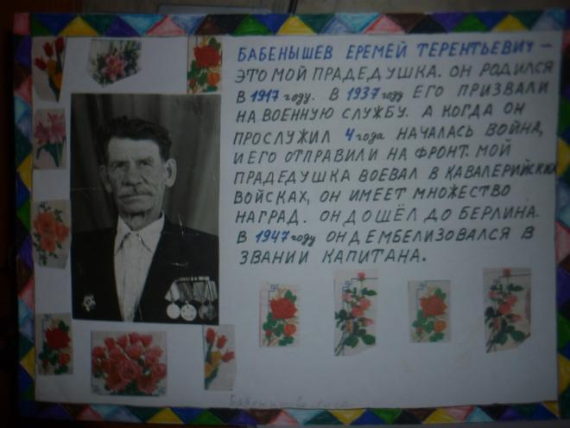
Индивидуальный проект
« Солдаты в моей семье»
Задача: Выяснить, кто из семьи участвовал в ВОВ или служил в армии, в каких войсках, в каком звании, какие заслуги имеет.

Slide 21
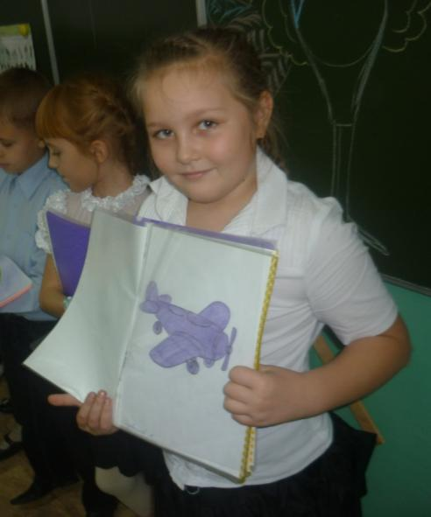
Коллективный проект «Влияние цвета на характер человека»
Задача: Выбрать свой любимый карандаш и нарисовать любой предмет, используя только этот цвет. Затем рисунки группируются по цветам и зачитывается значение данного цвета, а точнее черты характера того, кто выбрал этот цвет.

Slide 22
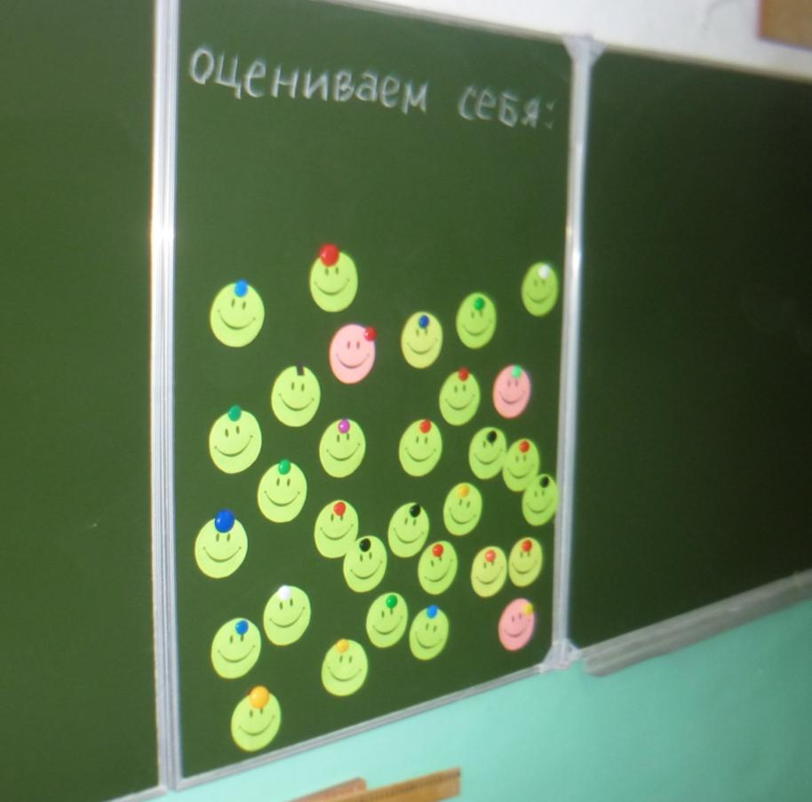
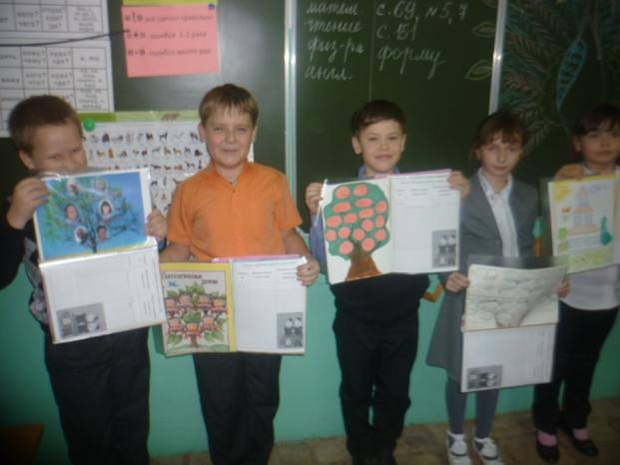
Оценка нашей деятельности

Slide 23
Проектная деятельность позволяет проследить взаимосвязь в развитии
познавательных творческих способностей детей и их коммуникативных
навыков.
С целью изучения особенностей познавательной и коммуникативной
активности я проводила наблюдения за учащимися по трем показателям:
1) познавательная активность ребенка;
2) его общение со взрослыми;
3)его общение со сверстниками.
Также в ходе исследования были применены следующие диагностические методики:
I. Анкета для оценки коммуникативных и организаторских склонностей (КОС), предложенная Б.А. Федоришиным.
II. Для диагностики общительности использовалась «Методика изучения общительности как характеристик личности» М.В. Гамезо, В.С. Герасимовой, Л.М. Орловой.
III. Для более точного изучения коммуникативных умений была использована методика М.В. Гамезо, В.С. Герасимовой, Л.М. Орловой «Диагностика особенностей общения и развития коммуникативных навыков и умений».
Итак, мы получили следующие результаты:

Slide 24
Уровень коммуникативных и организаторских склонностей
(по анкете Б.А.Федоришина)

Slide 25
Распределение учащихся 2 «б» класса по уровням развития общительности по «Методике изучения общительности, как характеристики личности» (М.В.Гамезо, В.С.Герасимовой)
1 класс
2 класс

Slide 26
Полученные данные позволяют выделить группы детей с различными итоговыми уровнями проявления коммуникативных умений
( по методике М.В. Гамезо, В.С. Герасимовой, Л.М. Орловой «Диагностика особенностей общения и развития коммуникативных навыков и умений»)

Slide 27
Заключение
Зачем нужны такие серьезные перемены в обучении? Почему нельзя обойтись прежними, проверенными временем методами? Ответ очевиден: потому что новая ситуация требует новых подходов.
Если ученик сумеет справиться с работой над учебным проектом, можно надеяться, что в настоящей взрослой жизни он окажется более приспособленным: сумеет планировать собственную деятельность, ориентироваться в разнообразных ситуациях, совместно работать с различными людьми, т.е. адаптироваться к меняющимся условиям.
Очевидно, что учить нужно именно тому, что может пригодиться, только тогда наши выпускники смогут достойно представлять достижения отечественного образования. «В последнее время в список социальных потребностей попали следующие необходимые сегодня качества личности: владение универсальными способами деятельности, владение коммуникативными навыками, навыками коллективного труда, владение специфическими навыками учебного труда (способность к самообразованию), нормы и эталоны социальной жизнедеятельности (воспитанность). Если ученик будет обладать указанными свойствами, то он будет, с большой долей вероятности, реализован в современном обществе. Вместе с тем, такое образование будет обладать новым качеством, ибо оно другое, новое по сравнению с тем, что реализуется в предметно-нормативной модели образования и используется в представленных подходах к оценке его качества».

Slide 28
ЛИТЕРАТУРА.
Кукушин В.С., Болдырева-Вараксина А.В. Педагогика начального образования. – М., 2005.
Новые педагогические и информационные технологии в системе образования. / Под ред. Е.С. Полат. – М., 2000
Пахомова Н.Ю. Проектное обучение — что это? // Методист, №1, 2004. – с. 42.
Современная гимназия: взгляд теоретика и практика./Под ред. Е.С. Полат. – М., 2000.
Управление проектами в современной организации: Стандарты. Технологии. Персонал. – М., 2004.

